Slide 1
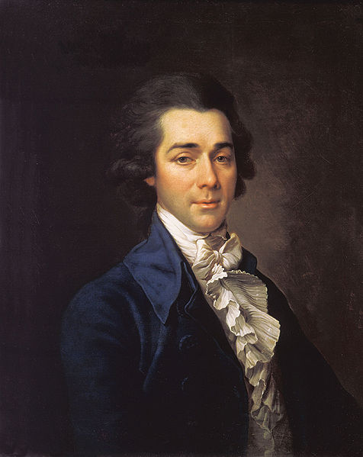
Николай Александрович львов.

Slide 2
СЕМЬЯ
Принадлежал к старинному дворянскому роду. Сын небогатого тверского помещика Александра Петровича Львова и Прасковьи Фёдоровны, урождённой Хрипуновой. Прадед художника Василия Дмитриевича Поленова. В 1779 г. тайно обвенчался с Марией Алексеевной Дьяковой, чьи родные сёстры были замужем за поэтами Державиным и Капнистом.

Slide 3
БИОГРАФИЯ
В 1769 Львов поступил в Преображенский полк. Много занимался самообразованием. В школе Бибикова (Измайловский полк) создал кружок «Четырех разумных общников», куда вошли Н. Осипов, Н. и П. Ермолаевы. С конца 1770 вокруг Львова сложился круг людей, объединённых общностью взглядов, творческих поисков, жизненных позиций. Помимо свояков Державина и Капниста, к нему принадлежали И. И. Хемницер, Д. Г. Левицкий, В. Л. Боровиковский и Е. И. Фомин.

Slide 4
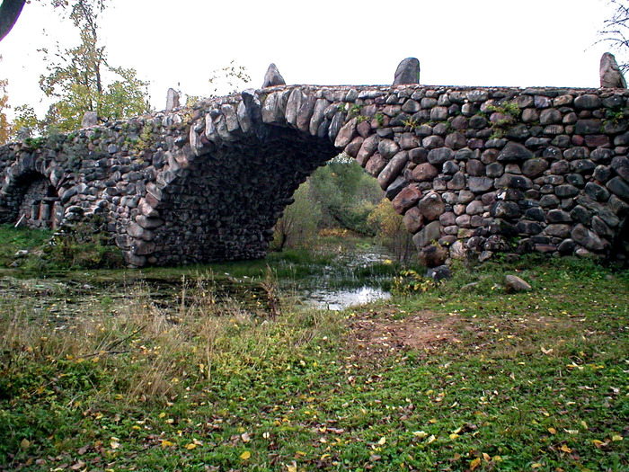
Н. А. Львов - один из эрудированных и остроумных людей своего времени, занимался архитектурой, археологией, химией, геологией, механикой, собирал народные песни, создал стихотворный перевод Анакреонтовых песен, был талантливым гравёром и рисовальщиком. В 1783 Львов был избран в Российскую Академию, с 1785 был почётным членом Академии художеств.

Slide 5
Постройки Н.Львова
Как архитектор Львов известен своими постройками в Петербурге и окрестностях; как автор соборов — Борисоглебского в Торжке (1785-96) и святого Иосифа в Могилёве (сооруженного в память встречи Екатерины II с императором Иосифом II), усадебных комплексов в Тверской[3], Новгородской и Московской губерниях.

Slide 6
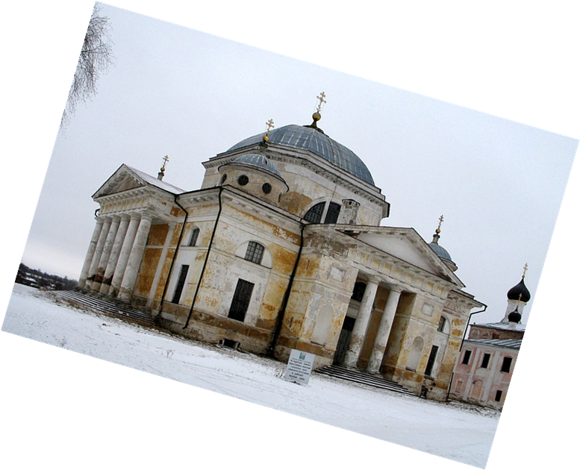
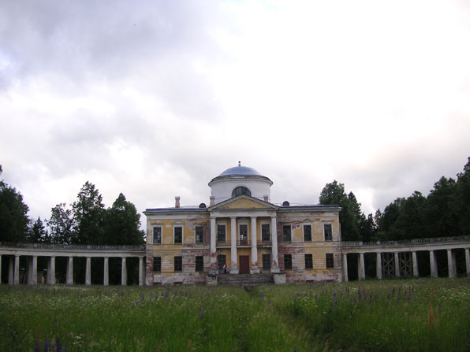
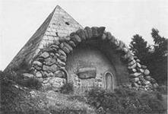

Slide 7
Архитектурное творчество
В архитектурном творчестве был приверженцем античной классики и итальянского архитектора XVI в. А. Палладио (перевёл и издал трактат «Четыре книги Палладиевой архитектуры»). Талант Львова-конструктора проявился в поисках новых строительных материалов, разработке способов землебитного строения, отопления и вентиляции зданий. Разнообразие интересов Львова нашло отражение и в тематике его книг: от трудов о печах и каминах и об употреблении земляного угля до «Летописца великого русского» и известного сборника «Собрание русских народных песен с их голосами» (1790), которому автор предпослал свой тракт

Slide 8
О русском народном пении
«Большой интерес он проявлял к проблеме народности, что нашло отражение в его либретто к комической опере Е. И. Фомина «Ямщики на подставе» («Игрище невзначай») (1787). Львов являлся одним из основоположников пейзажного стиля в русском садоводстве.
Великолепный рисовальщик, он создал проект звезды и знаков ордена Владимира, новых знаков ордена Анны. Предполагал выпустить «Словарь художников и художеств», но этот труд не был издан, а рукопись — утрачена.

Slide 9
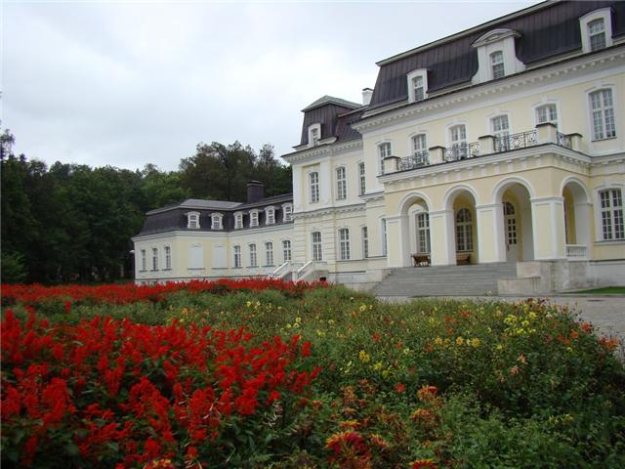
Литературное творчество
Нашёл и опубликовал с предисловием две летописи Древней Руси: «Летописец русский от пришествия Рурика до кончины Иоанна Васильевича» (1792) и «Подробную летопись от начала России до Полтавской Баталии» (1798—1799).
В 1795 г. Львов опубликовал свою работу по отоплению и вентиляции «Русская пиростатика, или употребление испытанных каминов и печей», где описываются испытанные и некоторые изобретённые им усовершенствования отопительных приборов. В 1799 была опубликована вторая часть, где была предложена конструкция калориферной печи. Изданию третьей помешала смерть Львова[4].

Slide 10
Память о Львове
13 июня 2004 года в центре города Торжка был установлен памятник Н. А. Львову, созданный по инициативе и силами фонда им. Львова совместно с администрацией города Торжка. Проект памятника выполнил архитектор В. П. Городович, а бюст архитектора создал скульптор Ю. П. Карпенко[5].
C 2003 года имя Н. А. Львова носит Тверское училище культуры[6].
Валентин Пикуль написал историческую миниатюру о Н. А. Львове под названием «Досуги любителя муз».

Slide 11
Основные постройки
Невские ворота Петропавловской крепости(1784—1787), Церковь св. Ильи Пророка на Пороховых, Свято-Троицкая церковь («Кулич и Пасха») Императрица Екатерина II наградила Н.А.Львова орденом св. Владимира 3 степени и перстнем в 2000 рублей . Н.А.Львов был погребен в с. Никольское

